Slide 1
QRuta

Slide 2
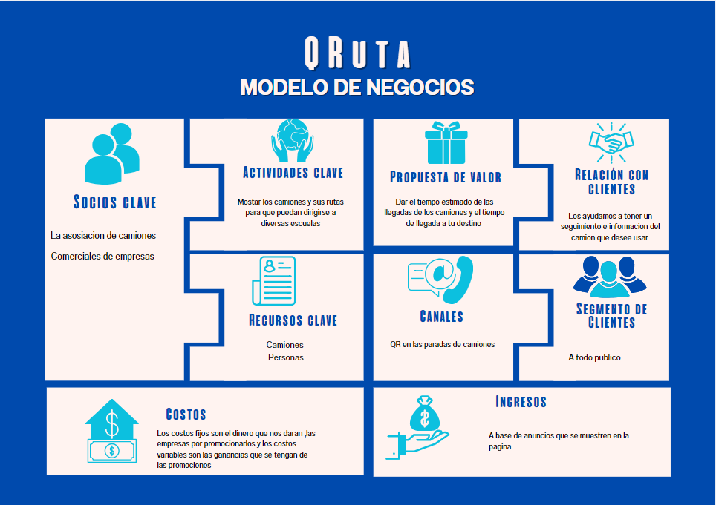

Slide 3
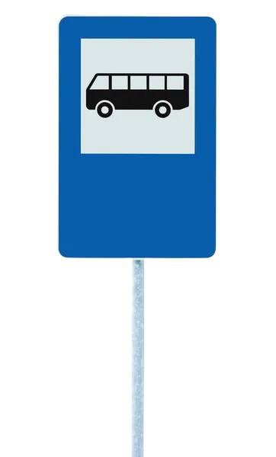


QRuta
DONDE NOS UBICAMOS
INSTRUCCIÓNES PARA USAR
QRuta

Slide 4


QRuta
ENTRAR AL LINK (PERMITIR UBICACIÓN)

Slide 5
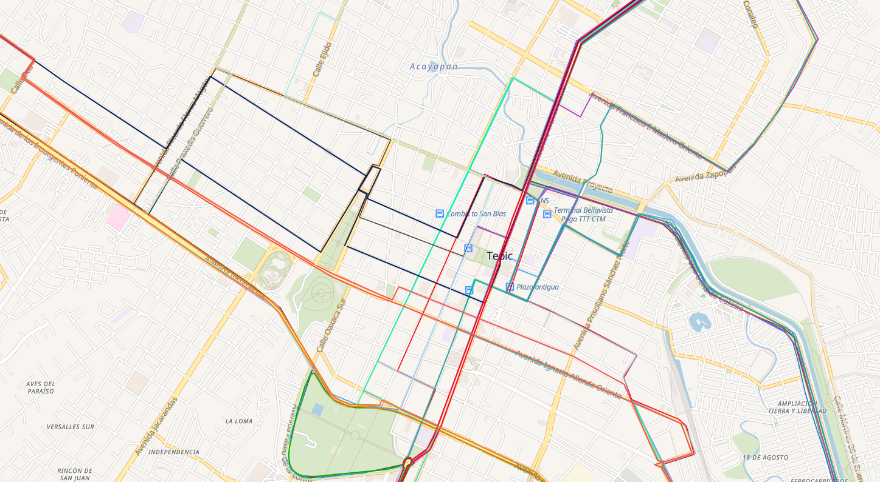
A que preparatoria o universidad deseas ir
Camiones en tu ruta
Progreso 1
Progreso 2
Progreso 3
Tipo de pasajero:
Tiempo de llegada:
Costo:
tipos
minutos
5 o 10 pesos

Slide 6
